Slide 1

TẬP ĐỌC
Chu Thị Soa – Hải Châu- Đà Nẵng

Slide 2

KHỞI ĐỘNG

Slide 3
Đọc bài: “ Con chim chiền chiện”
- Tiếng hót của chiền chiện gợi cho ta những cảm giác như thế nào?
- Tiếng hót của chim chiền chiện gợi cho em thấy một cuộc sống yên bình, hạnh phúc, một vùng quê trù phú, bình yên. Nó làm cho ta thêm yêu đời, yêu thiên nhiên, yêu cuộc sống.

Slide 4
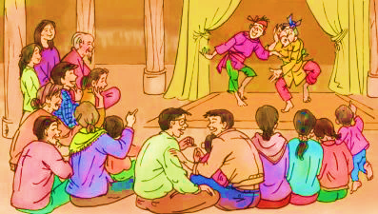
Tập
Đọc
TIẾNG CƯỜI là
LIỀU THUỐC BỔ
TIẾNG CƯỜI là
LIỀU THUỐC BỔ

Slide 5

YÊU CẦU CẦN ĐẠT
1. Kiến thức
- Hiểu ND: Tiếng cười mang đến niềm vui cho cuộc sống, làm cho con người hạnh phúc, sống lâu. (trả lời được các câu hỏi trong SGK ).
2. Kĩ năng
- Đọc trôi trảy bài tập đọc. Bước đầu biết đọc một văn bản phổ biến khoa học với giọng rành rẽ, dứt khoát.
3. Thái độ
- Biết quý trọng cuộc sống và lạc quan, yêu đời.
4. Góp phần phát triển năng lực
- Năng lực tự học, NL giao tiếp và hợp tác, NL giải quyết vấn đề và sáng tạo, NL ngôn ngữ, NL thẩm mĩ.
* KNS: - Kiểm soát cảm xúc.
- Ra quyết định: tìm kiếm các lựa chọn.
- Tư duy sáng tạo: nhận xét bình luận.

Slide 6
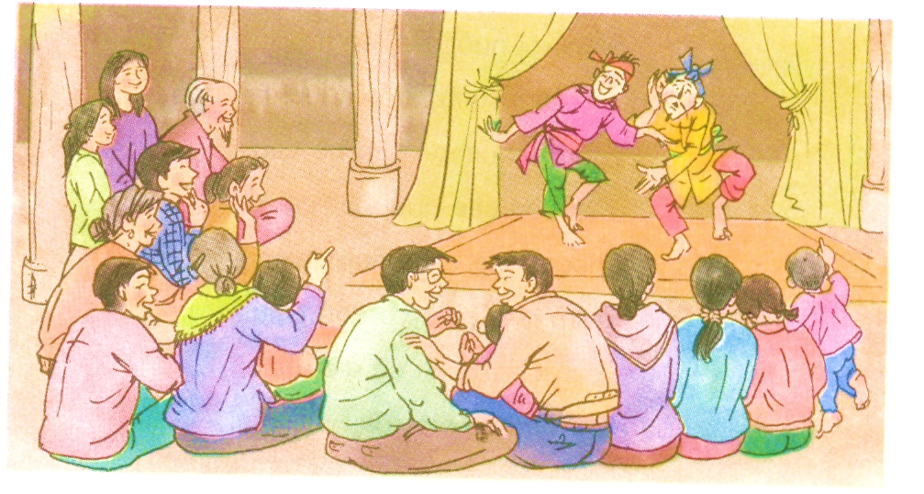
Tiếng cười là liều thuốc bổ
Một nhà văn đã từng nói: "Con người là động vật duy nhất biết cười."
Theo một thống kê khoa học, mỗi ngày, trung bình người lớn cười 6 phút, mỗi lần cười kéo dài 6 giây. Một đứa trẻ trung bình mỗi ngày cười 400 lần.
Tiếng cười là liều thuốc bổ. Bởi vì khi cười, tốc độ thở của con người lên đến 100 ki-lô- mét một giờ, các cơ mặt được thư giãn thoải mái và não thì tiết ra một chất làm người ta có cảm giác sảng khoái, thỏa mãn. Ngược lại, khi người ta ở trong trạng thái nổi giận hoặc căm thù, cơ thể sẽ tiết ra một chất làm hẹp mạch máu.
Ở một số nước, người ta đã dùng biện pháp gây cười để điều trị bệnh nhân. Mục đích của việc này là làm rút ngắn thời gian chữa bệnh và tiết kiệm tiền cho nhà nước.
Bởi vậy, có thể nói: ai có tính hài hước, người đó chắc chắn sẽ sống lâu hơn.
Theo báo GIÁO DỤC VÀ THỜI ĐẠI

Slide 7
Chia đoạn
Đoạn 1: Từ đầu.. mỗi ngày cười 400 lần.
Đoạn 2: Tiếp theo … làm hẹp mạch máu.
Đoạn 3: Phần còn lại.

Slide 8
Tiếng cười là liều thuốc bổ
Một nhà văn đã từng nói: "Con người là động vật duy nhất biết cười."
Theo một thống kê khoa học, mỗi ngày, trung bình người lớn cười 6 phút, mỗi lần cười kéo dài 6 giây. Một đứa trẻ trung bình mỗi ngày cười 400 lần.
Tiếng cười là liều thuốc bổ. Bởi vì khi cười, tốc độ thở của con người lên đến 100 ki-lô- mét một giờ, các cơ mặt được thư giãn thoải mái và não thì tiết ra một chất làm người ta có cảm giác sảng khoái, thỏa mãn. Ngược lại, khi người ta ở trong trạng thái nổi giận hoặc căm thù, cơ thể sẽ tiết ra một chất làm hẹp mạch máu.
Ở một số nước, người ta đã dùng biện pháp gây cười để điều trị bệnh nhân. Mục đích của việc này là làm rút ngắn thời gian chữa bệnh và tiết kiệm tiền cho nhà nước.
Bởi vậy, có thể nói: ai có tính hài hước, người đó chắc chắn sẽ sống lâu hơn.
Theo báo GIÁO DỤC VÀ THỜI ĐẠI

Slide 9
Luyện đọc
*Từ: động vật, trẻ trung, thuốc bổ, tốc độ thở, sảng khoái, thỏa mãn, nổi giận, trị bệnh, , …
*Câu: Bởi vì khi cười, tốc độ thở của con người lên đến 100 ki – lô – mét một giờ, các cơ mặt được thư giãn thoải mái và não thì tiết ra một chất làm người ta có cảm giác sảng khoái, thỏa mãn.

Slide 10
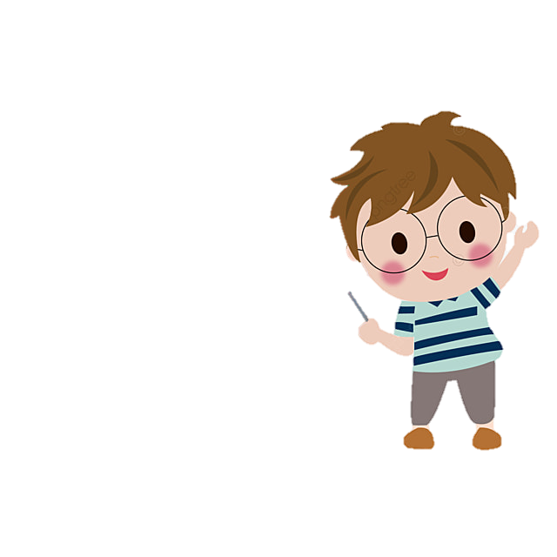
Giải nghĩa từ:
- Thống kê: thu thập số liệu về một hiện tượng, sự việc hay tình hình nào đó.
- Thư giãn: (cơ bắp) ở trạng thái thả lỏng, tạo nên cảm giác thoải mái.
- Sảng khoái: khoan khoái, dễ chịu.
- Điều trị: chữa bệnh.

Slide 11
Tiếng cười là liều thuốc bổ
Một nhà văn đã từng nói: "Con người là động vật duy nhất biết cười."
Theo một thống kê khoa học, mỗi ngày, trung bình người lớn cười 6 phút, mỗi lần cười kéo dài 6 giây. Một đứa trẻ trung bình mỗi ngày cười 400 lần.
Tiếng cười là liều thuốc bổ. Bởi vì khi cười, tốc độ thở của con người lên đến 100 ki-lô- mét một giờ, các cơ mặt được thư giãn thoải mái và não thì tiết ra một chất làm người ta có cảm giác sảng khoái, thỏa mãn. Ngược lại, khi người ta ở trong trạng thái nổi giận hoặc căm thù, cơ thể sẽ tiết ra một chất làm hẹp mạch máu.
Ở một số nước, người ta đã dùng biện pháp gây cười để điều trị bệnh nhân. Mục đích của việc này là làm rút ngắn thời gian chữa bệnh và tiết kiệm tiền cho nhà nước.
Bởi vậy, có thể nói: ai có tính hài hước, người đó chắc chắn sẽ sống lâu hơn.
Theo báo GIÁO DỤC VÀ THỜI ĐẠI

Slide 12
Tìm
hiểu bài

Slide 13
Câu 1 : Phân tích cấu tạo của bài báo trên. Nêu ý chính của từng đoạn văn.
Bài báo trên gồm có 3 phần:
+ Phần 1 (Mở bài): Đặc điểm quan trọng trong tiếng cười của con người, phân biệt con người với các động vật khác.
+ Phần 2 (Thân bài): Tác dụng tốt của tiếng cười đối với cơ thể con người.
+ Phần 3 (Kết bài): Khẳng định những người có tính hài hước sẽ sống lâu hơn.

Slide 14

Câu 2: Vì sao nói tiếng cười là liều thuốc bổ?
Nói tiếng cười là liều thuốc bổ vì nó làm cho các cơ mặt được thư giãn, thoải mái và não bộ thì tiết ra một chất gây cảm giác sảng khoái, dễ chịu. Nói đơn giản hơn, tiếng cười luôn đem lại cho con người niềm vui sống.

Slide 15

Câu 3 : Người ta tìm cách tạo ra tiếng cười cho bệnh nhân để làm gì ?
Để rút ngắn thời gian điều trị bệnh nhân, tiết kiệm tiền cho nhà nước.

Slide 16

Câu 4 : Em rút ra được điều gì qua
bài này ? Hãy chọn ý đúng nhất :
a) Cần phải cười thật nhiều.
b) Cần biết sống một cách vui vẻ.
c) Nên cười đùa thoải mái trong bệnh viện.

Slide 17
Nêu nội dung của bài đọc
Nội dung: Tiếng cười mang đến niềm vui cho cuộc sống, làm cho con người hạnh phúc, sống lâu.
Nêu giọng đọc toàn bài.
Đoïc baøi vôùi gioïng roõ raøng , raønh maïch, phuø hôïp vôùi moät vaên baûn phoå bieán khoa hoïc .

Slide 18
LUYỆN ĐỌC DIỄN CẢM
Tiếng cười là liều thuốc bổ. Bởi vì khi cười, tốc độ thở của con người lên đến 100 ki-lô-mét một giờ, các cơ mặt được thư giãn thoải mái // và não thì tiết ra một chất làm người ta có cảm giác sảng khoái, thỏa mãn. Ngược lại, khi người ta ở trong trạng thái nổi giận hoặc căm thù, cơ thể sẽ tiết ra một chất làm hẹp mạch máu.

Slide 19
Vận dụng
Qua bài học, em rút ra nhận xét gì cho bản thân?
Chúng ta cần tạo ra cho mình một cuộc sống nhiều niềm vui.

Slide 20
DẶN DÒ

Slide 21
CHÀO
CÁC EM

